Slide 1
NEW ACROPOL’S MUSEUM
SILVY
KOUROUNI
CLASS D1’

Slide 2
ΜΟΥΣΕΙΟ ΑΚΡΟΠΟΛΗΣ
Το Mουσείο Ακρόπολης είναι αρχαιολογικό μουσείο επικεντρωμένο στα ευρήματα του αρχαιολογικού χώρου της Ακρόπολης των Αθηνών.
Το νέο κτήριο του μουσείου θεμελιώθηκε το 2003 και άνοιξε για το κοινό στις 21 Ιουλίου 2009.

Slide 3
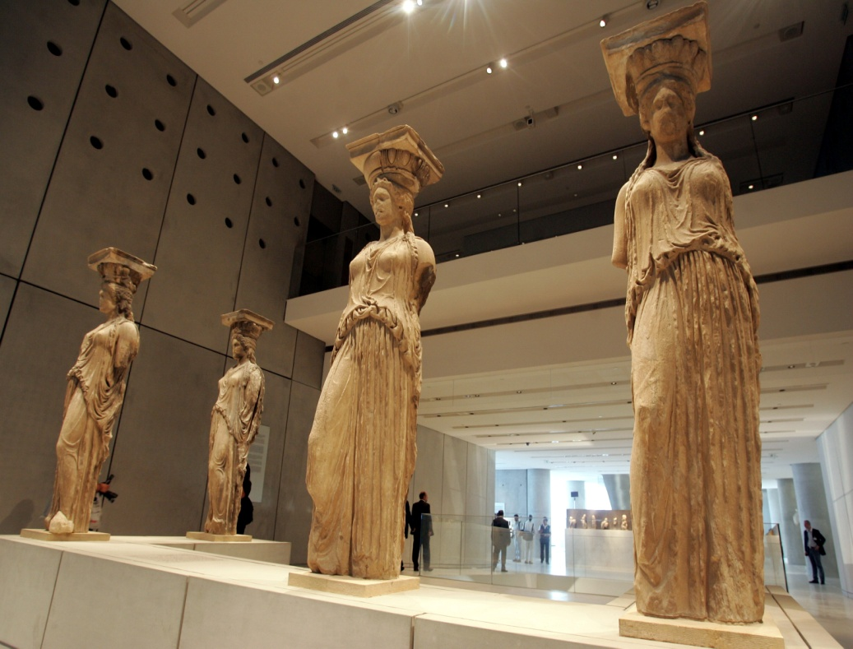
ΜΟΥΣΕΙΟ ΑΚΡΟΠΟΛΗΣ

Slide 4
